Slide 1
Proiect Sincretic SDA
STUDENT: MARINCOIU VICENTIU STEFAN
FACULTATEA:ATUOMATICA SI CALCULATOARE
SECTIA:INFORMATICA
AN STUDIU: II
PROFESOR INDRUMATOR:DL. BOCAN VALER

Slide 2
TEMA PROIECTULUI
Un grup de N țări trebuie reprezentate pe o hartă cu culori diferite, astfel încât oricare dintre acestea să fie colorată diferit de vecinii săi. Să se scrie un program care primește la intrare lista celor N țări (denumire, listă vecini), lista de culori posibile și determină culoarea pentru fiecare țară în parte.

Slide 3
Tema proiectului ne propune sa dezvoltam un program care primeste un numar de N tari si ne va afisa culorile disponibile ale acestora astfel incat fiecare tara sa fie colorata diferit de vecinii sai.
Trebuie sa avem o lista in care introducem tarile, vecinii acestora si culorile
Verificam daca culoarea este disponibila pentru tara resepectiva
Afisam rezultatul final cu lista tarilor si culoarea asignata acestora

Slide 4
Pasi
1.Asignam prima culoare primului nod
2.Asignam culori celorlalte noduri ramase
3.Parcurgem nodurile adiacente si setam flagul ca fiind indisponibil, daca valoarea este false inseamna ca a fost deja distribuita culoarea
4.Gasim prima culoare disponibila, asignam culoarea gasita
5.Resetam valorile pentru urmatoarea iteratie
6.Printam rezultatul

Slide 5
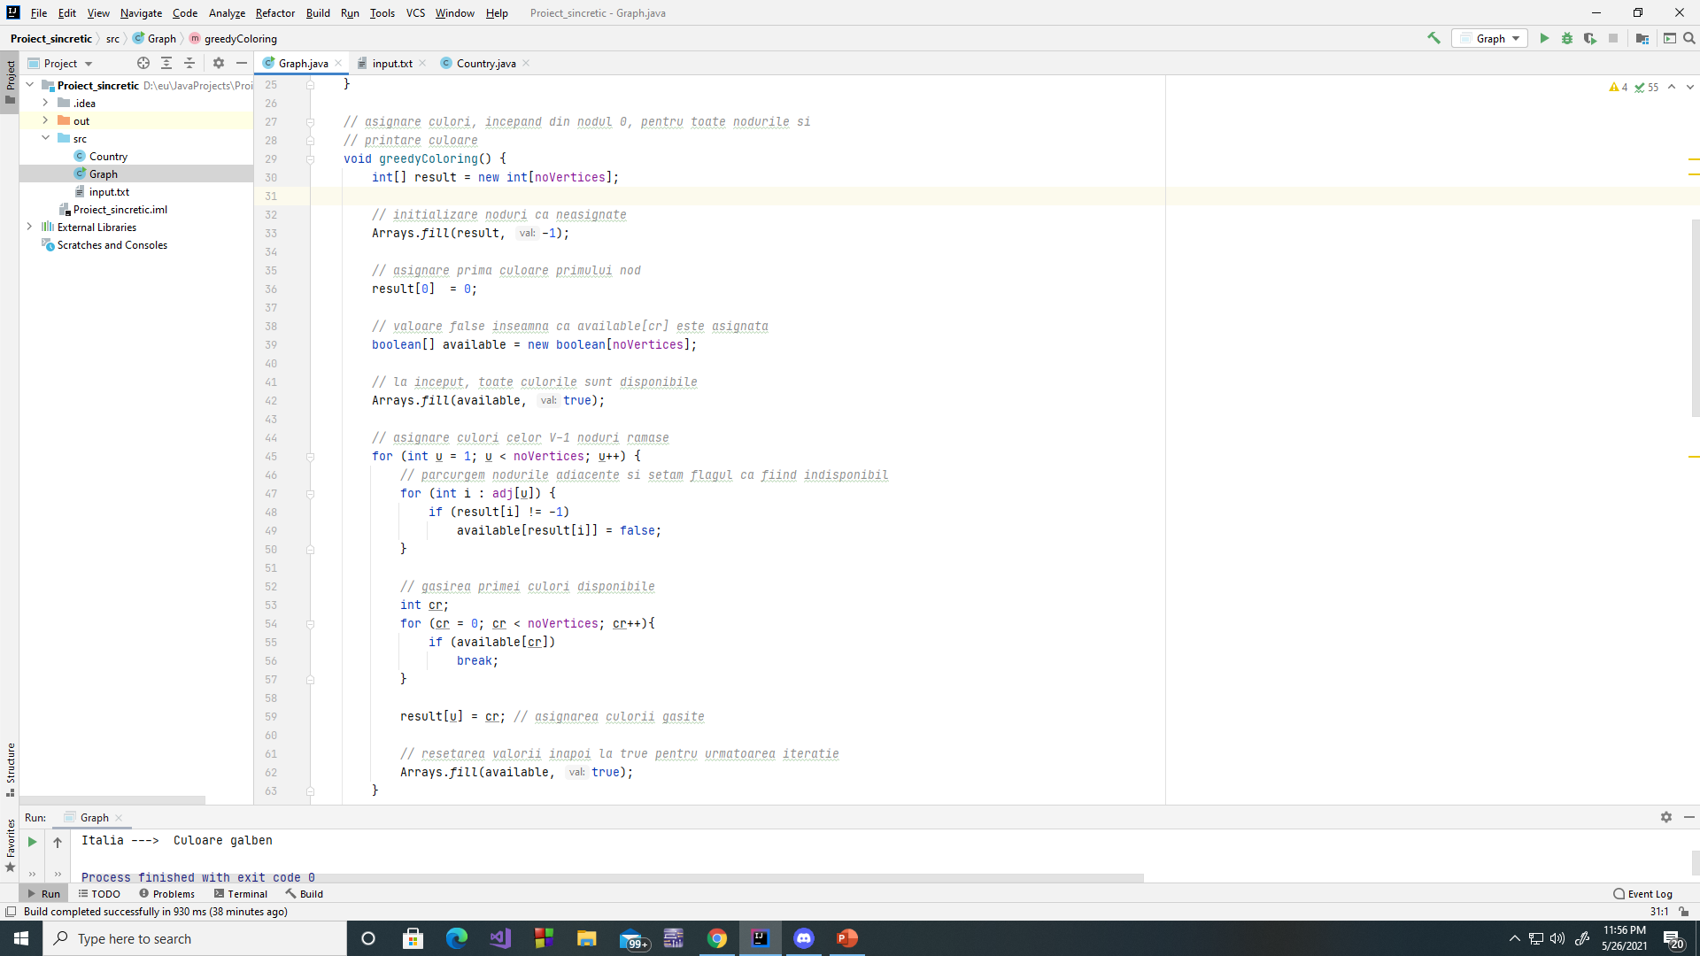

Slide 6
MULTUMESC PENTRU ATENTIE

